Slide 1
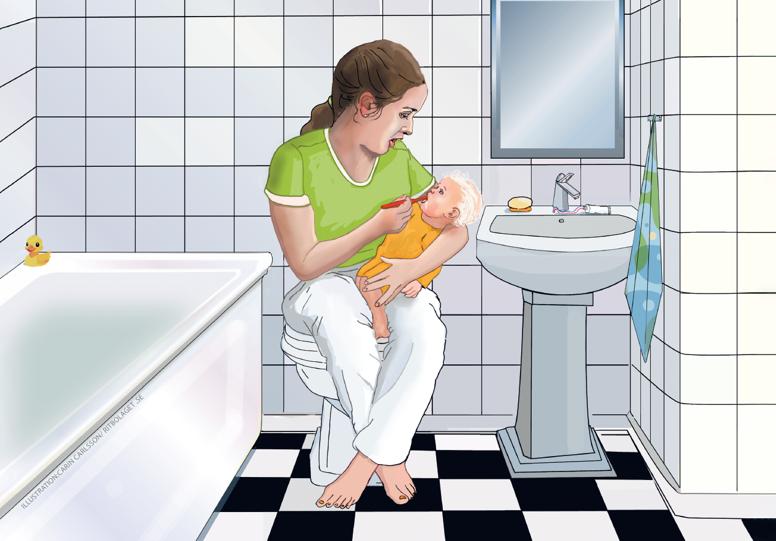

Barnets tänder och munhälsa 0-6 år
Notes:
Inledning: Det är en rättighet för barn att ha en frisk mun enligt Barnkonventionens artikel 24. De flesta känner till att en god munhygien förebygger tand- och tandköttssjukdomar. Men forskning visar även på samband mellan god munhälsa och god övergripande hälsa för övrigt. Detta hör samman med att inflammationer och bakterier i munnen kan påverka andra organsystem och bidra till utvecklingen av olika sjukdomar (till exempel hjärt- och kärlsjukdomar, diabetes, demens och reumatiska sjukdomar). Syftet med det här materialet är att stödja dig som förälder i att skapa goda munhälsovanor för ditt barn. Goda munhygienvanor som grundläggs tidigt följer en person genom hela livet.
Källor till detta material:
1177.
Rikshandboken i Barnhälsovård.
”Allt du behöver veta om barns tänder”, broschyr från Folktandvården Skåne.
Klinge, B & Andersson, B. Din hälsa sitter i munnen. The bookaffair,

Slide 2
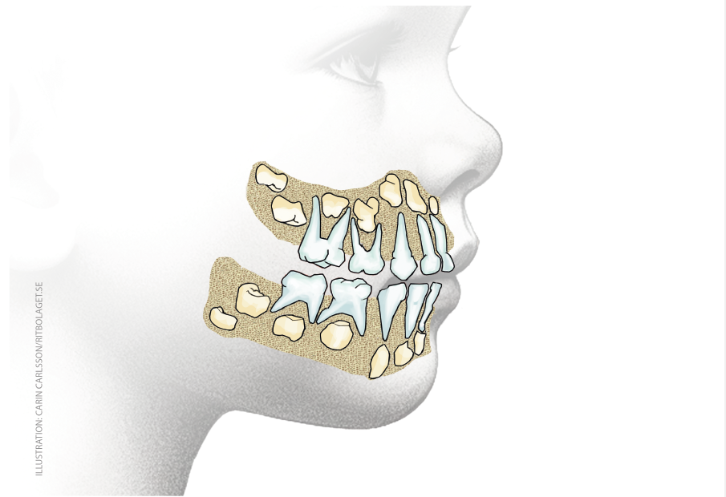
Tändernas utveckling
Notes:
Människan har två uppsättningar tänder: mjölktänder och permanenta tänder.
Tänderna börjar bildas tidigt under fosterstadiet.
Det gäller både mjölktänderna och de permanenta tänderna.
Anlagen för tänderna ligger i käkbenet vid födseln och vid sex till åtta månaders ålder börjar tänderna växa.
En del barn har tänder redan vid födseln, men det är ovanligt.
Tandanlagen är det som ska bli tänder. De finns i käkbenet.
Från början är tandanlagen bara en mjuk liten samling av celler.
De mognar till emalj och dentin, ett slags ben som tänderna består av.
Tänderna växer ut, får sin riktiga form och blir hårda när mineraler lagras i anlagen.
Förslag diskussionsfråga: Vilka minnen har ni av hur det var med era tänder när ni var barn? Vilka erfarenheter har du själv att gå till tandläkaren?

Slide 3
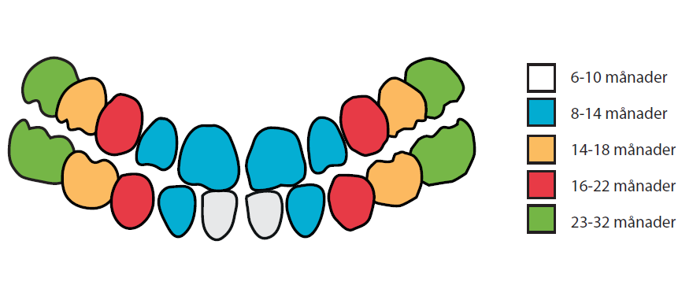
När får barnet sina tänder
Notes:
Mjölktänderna är de första tänderna.
De är anpassade efter det lilla barnets mun och är ofta vitare i färgen än de permanenta tänderna.
Sammanlagt får ett barn 20 mjölktänder: tio i överkäken och tio i underkäken.
Oftast får barn sin första tand vid sex till åtta månaders ålder. Hos vissa barn dröjer det till ett och ett halvt år.
Två framtänder i underkäken brukar komma först, därefter två framtänder i överkäken.
De första kindtänderna brukar komma vid ett till ett och ett halvt års ålder.
När barnet är tre år har det oftast fått alla sina mjölktänder.
Det kan klia i munnen och barnet dreglar oftast lite mer när tänder kommer fram.
Därför kan det vara behagligt för barnet med lätt massage av tandköttet, till exempel med en mjuk bitring.
Du kan också försiktigt gnugga barnets tandkött med ett finger eller en mjuk tandborste.
Det händer att tandköttet blir irriterat. Den nya tanden kan ha svårt att tränga igenom tandköttet.
Ibland kan barnet få lite feber i samband med att tänderna kommer fram.
Även om barn tappar sina mjölktänder är det viktigt ta väl hand om dem eftersom de är extra känsliga för karies.
Mjölktänderna skapar också plats för de permanenta tänder som kommer sedan, så att de kommer ut i rätt läge.
Bakom de sista mjölktänderna i tandraden kommer de fyra första permanenta kindtänderna, de så kallade sexårständerna.
Nya tänder är viktiga att upptäcka eftersom deras yta inte är färdigbildad. Det kan snabbt bli karies i dem.
Börja borsta nya kindtänderna så fort de syns.
Då den nya permanenta tanden växer fram vittrar mjölktandens rötter allt eftersom och mjölktänderna blir lösa.
Vid fem till sju års ålder börjar de första mjölktänderna bli lösa.
Växlingen från mjölktänder till permanenta tänder brukar vara klar när barnet är mellan 9 och 13 år.
Då har barnet fått sammanlagt 28 permanenta tänder som det skall ha kvar hela livet.
Förslag diskussionsfråga: Har ditt barn fått någon tand eller tror du att någon tand är på väg? Hur var/är det?

Slide 4
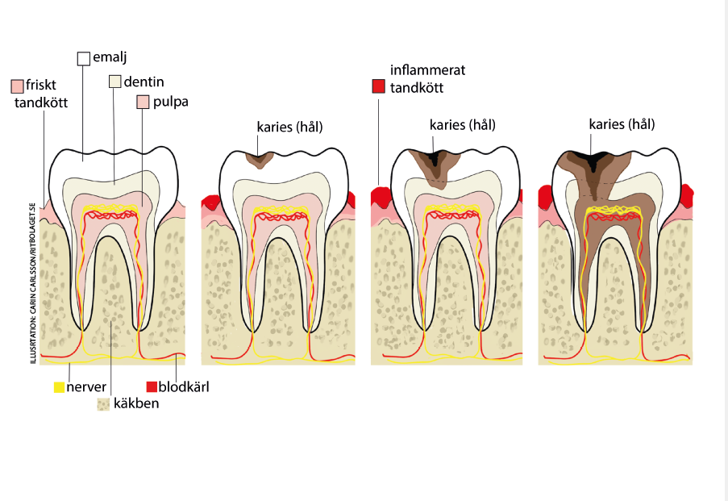
Karies
Notes:
Varje gång man äter eller dricker något annat än vatten bryter bakterier på tänderna ned matens olika delar till syror.
Karies –”hål i tänderna”- uppstår när emaljen löses upp av täta syraattacker.
Saliven kan reparera skadan om tänderna får vila MINST 2 TIMMAR mellan gångerna man äter eller dricker något.
Om barnet får karies och hålet inte lagas ger det smärta. Likaså om området runt tanden svullnar.
Att ha en sån infektion i munnen påverkar hur barnet mår.
Barnet kanske inte vill eller kan äta och går därför inte upp i vikt som det ska.
Barnet kan också få svårt för att sova och tappa intresse för att leka och röra på sig.
Från höger till vänster:
Frisk tand
Karies i emaljen. Kan läka om flourid tillförs.
Karies som spridit sig till dentinet och skapat ett hål. Behandlas av tandläkare.
Karies som spridit sig ner till pulpan. Ger smärta. Behandlas av tandläkare. Kan behövas dras ut.
Förslag diskussionsfråga: Är det viktigt att barn inte får hål i sina mjölktänder, hur tänker du?
(svar: Ja, kariesangrepp ger smärta och obehag. Om mjölktänder behöver dras ut kan det göra så att de permanenta tänderna inte kommer upp på rätt plats. Hål i mjölktänder tyder på bristande munhälsovanor. Om man inte ändrar vanor kan även de permanenta tänderna drabbas av karies.
Förutom smärta och obehag kan det bli en jobbig och rent av obehaglig upplevelse för barnet att behöva gå till tandläkaren upprepade gånger för att laga sina tänder).

Slide 5
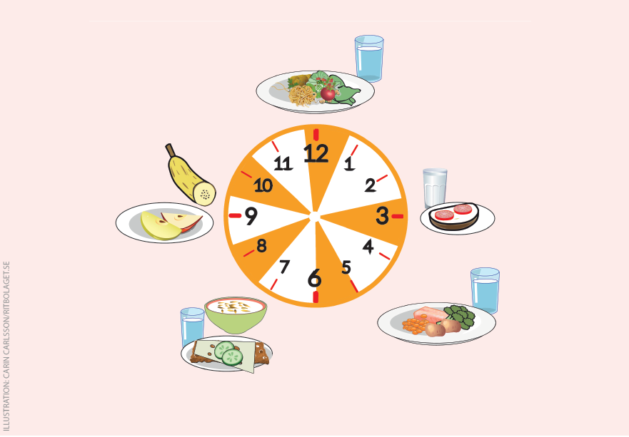
Sunda vanor för kropp, mun och tänder
Notes:
Att äta lite då och då är varken bra för tänderna eller matlusten.
Gör det till en vana att ge tänderna minst två timmars paus mellan måltiderna.
Under dessa två timmar bör barnet bara dricka vatten.
Då minskar du risken för karies – hål i tänderna.
Små barn får lättare hål i tänderna än vuxna. Det beror på att mjölktändernas emalj är tunnare – det yttre höljet- är tunnare.
För att barn ska växa och må bra behövs en allsidig kost.
De flesta barn behöver tre huvudmål och två till tre mellanmål per dag.
Vatten kan alltid drickas utan att det påverkar tänderna.
En god regel är att aldrig ge annat än välling, bröstmjölksersättning eller vatten i nappflaska.
Drycker som saft, juice och läsk ger syraangrepp på tänderna.
Att ge barn syraskapande dryck nattetid är i hög grad kariesframkallande. Vatten är därför bästa dryck nattetid.
Detta eftersom salivflödet minskar när vi sover.
Matvaror som kex, torkad frukt, majskrokar, kex och segt godis klibbar fast på tänderna och finns kvar länge i munnen vilket förlänger syraangreppet.
Vänta med godis och andra sötsaker så länge det går.
Om barnet äter detta, försök begränsa hur ofta det sker. En gång i veckan är en bra regel.
Läkemedel i inhalationer påverkar även munnen och kan öka risken för karies.
Bra är att försöka få in en rutin att man alltid efter en inhalation sköljer munnen med vatten.
Detta för att neutralisera pH och undvika svampinfektion.
De flesta mediciner är i dag sockerfria, men det bör uppmärksammas att det fortfarande finns mixturer som innehåller sackaros.
På Fass och Läkemedelsverkets hemsida kan man få veta mer om detta.
Förslag diskussionsfråga: Har ni tänkt något kring fredagsmys och lördagsgodis? Hur tänker ni kring den utökade familjen (mormor –morfar, farmor- och farfar) har ni pratat om att inte ge sötsaker och söta drycker? Vad har ni fått för reaktioner?

Slide 6
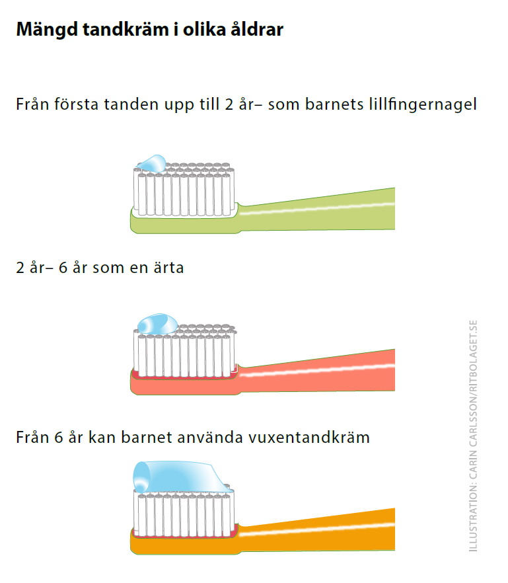
Borsta för rena och starka tänder
Borsta morgon och kväll, från att den allra första tanden kommit fram
Vänj barnet vid tandborsten på ett lekfullt sätt
Använd mild barntandkräm som innehåller fluorid.
Ditt barn behöver hjälp till 10 års ålder
Notes:
Borsta ditt barns tänder morgon och kväll från att den allra första tanden kommit fram.
Vänj barnet vid tandborsten på ett lekfullt sätt.
Börja med att borsta tändernas utsida och insida med små lätta gnuggrörelser ner mot tandköttet.
För att komma åt framtänderna kan du behöva lyfta på läppen med ett finger.
Till sist borstas tändernas tuggytor.
Ditt barn behöver hjälp med tandborstningen till 10 års ålder
Använd en mild barntandkräm som innehåller fluorid.
Från 6 år kan barnet använda vuxentandkräm.
Det gör inget om det finns tandkräm kvar i munnen efter borstning
Hur mycket tandkräm?
Alla barn har perioder när de kanske inte vill borsta tänderna.
Ge inte upp! Lirka, lek och fortsätt borsta varje dag så kommer ni snart in i rätt vanor igen.
Hör av dig om du behöver stöd i situationen.
Förslag diskussionsfråga: Om man kör fast och det låser sig, vad tänker du kan göra tandborstningen på ditt barn lättare?
Extra material om fluorid:
Varför är fluorid bra för tänderna?
Fluorid hjälper saliven att läka ut ytliga kariesskador.
Fluorid gör tandens yta hårdare och mer motståndskraftig mot syrafrätning.
Fluorid gör det svårare för bakterierna att bilda syra och fästa på tandytan.
Fluoridhalter i dricksvatten
Vid höga halter av fluorid i dricksvatten och under den tid de permanenta tänderna mineraliseras, främst upp till sexårsåldern, kan emaljfluoros uppkomma.
Emaljfluoros uppkommer om det samlade intaget av fluorid från dricksvattnet, kosten och munvårdsprodukter blir för högt.
Det är därför viktigt att följa anvisningar vad gäller mängd tandkräm i olika åldrar.
Lätt emaljfluoros visar sig som små vita fläckar på tandytan och är ofarligt.
Grav emaljfluoros uppstår vid mycket höga halter av fluorid i dricksvattnet. Då blir skadorna mer omfattande och tänderna kan bli brunmissfärgade.
Det är därför viktigt att kontrollera vattnet i privat borrad brunn.
I Sverige är det i vissa privat djupborrade brunnar som det kan finnas höga fluoridhalter.
Fluoridhalten är speciellt viktig att uppmärksamma då barn får bröstmjölksersättning som bereds på vatten från den typen av brunnar.
Bröstmjölken orsakar inte emaljfluoros.
Föreskrifter och råd
Gränsvärden för fluoridinnehållet i dricksvattnet regleras i Statens livsmedelsverks författningssamling LIVSFS 2022:12 och i Livsmedelsverkets råd om enskild dricksvattenförsörjning.
Dessa föreskrifter gäller dricksvatten som tillhandahålls som en del av en kommersiell eller offentlig verksamhet och är avsett för dryck, matlagning eller beredning av livsmedel. Enligt dessa föreskrifter är gränsvärdet för otjänligt dricksvatten med avseende på fluoridinnehållet 1,5 mg F/liter (1,5 ppm).
Fluoridanalys av enskilda brunnar
Om vatten från egen brunn används till dryck och matlagning till små barn bör en aktuell analys av vattnets fluoridhalt utföras så snart som möjligt efter födseln.
Efter lokal överenskommelse kan prov även sändas in via mödravårdscentralen innan barnet är fött.
Rutinerna för att analysera fluoridhalten från egna brunnar skiljer sig en del mellan olika kommuner och regioner i Sverige.
Kontakta närmaste Folktandvård för mer information om vad som gäller i respektive region och kommun.
Dricksvattenfilter
Vid för hög fluoridhalt kan fluoridfilter installeras.
När vattnet passerar filtret minskar fluoridhalten i vattnet.
Läs mer i Rikshandboken: Barn och dricksvatten

Slide 7
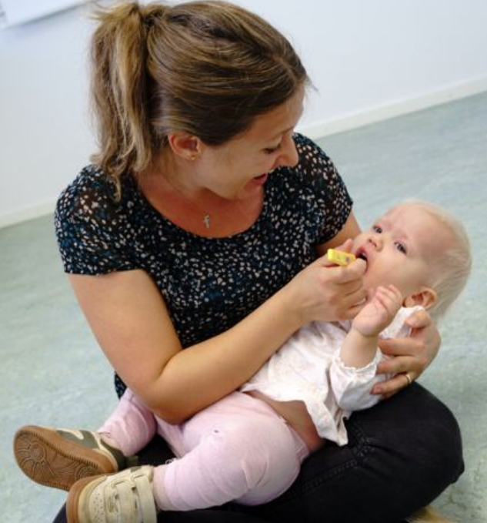
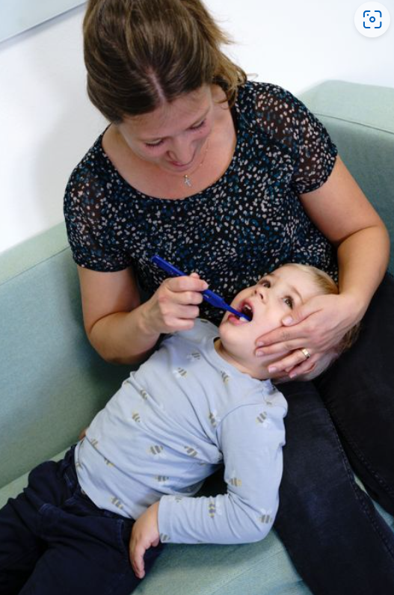
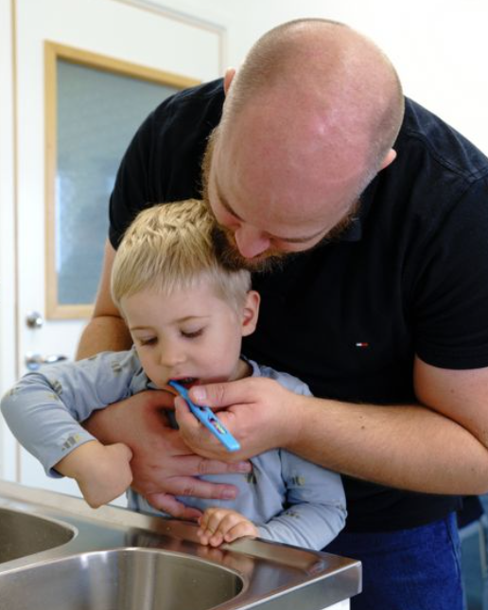
Positioner vid tandborstning
Notes:
Här ser ni olika sätt att borsta tänderna på.
Det är lättast att komma åt på ett barn som ligger ned.
Då kan den som borstar också bäst se tänderna.
Att hålla tandborsten med penngrepp gör att trycket mot tand och tandkött blir lagom mjukt.
När ett barn som inte riktigt vill få tänderna borstade kan det fungera bättre om barnets ena arm läggs under den vuxnes arm, runt bakom ryggen på den vuxne.
Den armen kan sedan krama om barnet.
Vilket gör att den vuxnes andra arm och hand kan arbeta fritt med att borsta tänderna.
Förslag diskussionsfråga: Är tandborstning en del i personlig hygien jämförbar med att tvätta håret, klippa naglar, byta blöja? Hur tänker du där?

Slide 8
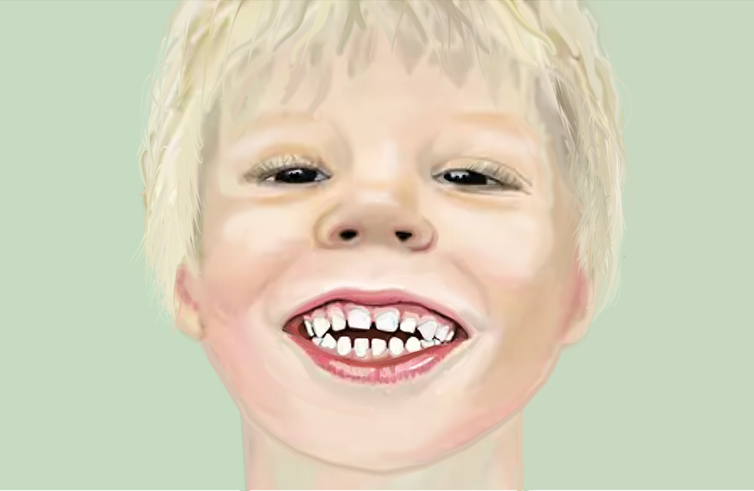
Napp, tumme, språkutveckling
Notes:
Om barnet suger intensivt på napp eller på tumme kan det påverka tändernas ställning.
Framtänderna i överkäken blir något utåtstående, det blir ett så kallat öppet bett.
Av tumsugning kan det bli ett överbett.
Detta innebär att överkäkens framtänder inte får kontakt med underkäkens framtänder när barnet biter ihop.
Ju längre och ju mer intensivt vanan pågår, desto större är risken för bettfel.
Om framtänderna står ut är risken också större att barnet får skador på tänderna om det ramlar.
Det är bra om barnet börjar vänja sig av med napp/tumme när talutvecklingen sätter igång.
Tvåstavigt joller kommer vid cirka 8 månader.
De första orden ofta runt ett års ålder.
Nappen kan hindra tungans rörlighet och barnets möjlighet att härma ljud.
Om barnet ofta har napp i munnen när talet börjar utvecklas kan barnet börja uttala vissa ljud fel, eftersom nappen är i vägen för tungan.
Det är då bra att barnet enbart använder napp när hen vilar eller ska somna. Barnet behöver sedan sluta helt när hen är tre-fyra år.
Barnet kan ha kvar det felaktiga uttalet även när hen inte har kvar nappen i munnen.
Vid tumsugning utsätts huden på tummen påfrestningar tillsammans med att den även ofta är blöt.
En del barn kan få hudproblem som är svåra att läka.
Förslag diskussionsfrågor: Använde någon av er napp när ni var små? Hur vande ni er av med det? Hur kan man göra för att avvänja sitt barn från napp/tumme?

Slide 9
Samlade diskussionsfrågor
Vilka minnen har ni av hur det var med era tänder när ni var barn? Vilka erfarenheter har du själv att gå till tandläkaren?
Har ditt barn fått någon tand eller tror du att någon tand är på väg? Hur var/är det?
Är det viktigt att barn inte får hål i sina mjölktänder, hur tänker du?
Har ni tänkt något kring fredagsmys och lördagsgodis? Hur tänker ni kring den utökade familjen (mormor –morfar, farmor- och farfar) har ni pratat om att inte ge sötsaker och söta drycker? Vad har ni fått för reaktioner?
Om man kör fast och det låser sig, vad tänker du kan göra tandborstningen på ditt barn lättare?
Är tandborstning en del i personlig hygien jämförbart med att tvätta håret, klippa naglar, byta blöja? Hur tänker du?
Använde någon av er napp när ni var små? Hur vande ni er av med det? Hur kan man göra för att avvänja sitt barn från napp/tumme?

